Slide 1
Teknologiateollisuuden /
Suomen talousnäkymät
Toukokuu 2018

Slide 2
Pitkäkestoinen, yritysten kasvua tukeva talous- ja veropolitiikka on hukassa Suomessa

Slide 3
Talous- ja veropolitiikan tavoitteeksi tulisi asettaa kolmen prosentin vuotuinen BKT-kasvu 2018-2023
*) IMF:n ennuste euroalueelle huhtikuussa 2018: 2,4 % vuonna 2018, 2,0 % vuonna 2019, 1,7 % vuonna 2020, 1,5 % vuonna 2021, 1,5 % vuonna 2022, 1,4 % vuonna 2023
Lähde: IMF, Macrobond, Teknologiateollisuus ry

Slide 4
Taustatietoa teknologiateollisuudesta sekä koko vientisektorista

Slide 5
Teknologiateollisuus on viiden toimialan kokonaisuus
ELEKTRONIIKKA- JA SÄHKÖTEOLLISUUS
ABB, Ensto, Microsoft Mobile,
Murata Electronics, Nokia, Planmeca,
Polar Electro, Suunto, Vacon, Vaisala…
METALLIEN JALOSTUS
Boliden, Componenta, Kuusakoski, Luvata, Outokumpu, Outotec,
Ovako, Sacotec, SSAB …
KONE- JA METALLITUOTETEOLLISUUS
Abloy, Cargotec, Finn-Power, Fiskars, Glaston, Kone, Konecranes, Metso,
Meyer Turku, Normet, Oras, Patria, Pemamek, Ponsse, Stala, Valmet,
Valtra, Wärtsilä…
TIETOTEKNIIKKA-ALA
Affecto, Basware, Bilot, CGI, Comptel, Digia, Efecte, Enfo, F-Secure, Fujitsu Finland, IBM, Innofactor, Knowit,
Microsoft, Nixu, Tieto…
SUUNNITTELU JA KONSULTOINTI
A-Insinöörit, Citec, Elomatic, Etteplan, FCG,
Granlund, Neste Jacobs, Pöyry, Ramboll,
Rejlers, SITO, SWECO, WSP…

Slide 6
Teknologiateollisuus on viiden toimialan kokonaisuus
ELEKTRONIIKKA- JA SÄHKÖTEOLLISUUS
tietoliikennelaitteet, sähkökoneet, terveysteknologia
liikevaihto (2017): 14,7 mrd euroa
henkilöstö (2017): 39 000
METALLIEN JALOSTUS
terästuotteet, värimetallit, valut,
metallimalmikaivokset
liikevaihto (2017): 10,9 mrd euroa
henkilöstö (2017): 15 100
KONE- JA METALLITUOTETEOLLISUUS
koneet, metallituotteet, kulkuneuvot
liikevaihto (2017): 30 mrd euroa
henkilöstö (2017): 128 000
TIETOTEKNIIKKA-ALA
tietotekniikkapalvelut, ohjelmistot
liikevaihto (2017): 12,4 mrd euroa
henkilöstö (2017): 62 600
SUUNNITTELU JA KONSULTOINTI
teollisuuden, yhteiskunnan
ja rakentamisen asiantuntijapalvelut
liikevaihto (2017): 6,2 mrd euroa
henkilöstö (2017): 52 500

Slide 7

Teknologiateollisuus
– Suomen suurin elinkeino
51 % Suomen koko viennistä.
Alan yritykset investoivat Suomessa vuosittain noin 5,5 miljardia euroa.
70 % Suomen koko elinkeinoelämän
t&k -investoinneista.
Alan yritykset työllistävät suoraan noin 300 000 ihmistä, välillinen työllistämisvaikutus mukaan lukien 750 000 henkilöä eli 30 % Suomen
koko työvoimasta.
Teknologiateollisuus ry on EK:n suurin jäsenliitto – 1 600 jäsenyritystä.

Slide 8
Suomalaisten teknologiateollisuuden pörssiyritysten henkilöstöstä 87 % on ulkomailla, 13 % Suomessa (2016)
Lähde: Pörssiyritysten vuosikertomukset

Slide 9

Teknologiateollisuuden tavaravienti Suomesta alueittain 2017
Tavaravienti yhteensä 30,6 mrd. euroa*
Länsi-Eurooppa
16,44 mrd. €
53,7 %
Keski- ja Itä-Eurooppa
5,11 mrd. €
16,6 %
Pohjois-Amerikka
2,79 mrd. €
9,1 %
Aasia
4,51 mrd. €
14,7 %
Lähi- ja Keski-Itä
0,51 mrd. €
1,7 %
Etelä- ja Väli-Amerikka
0,84 mrd. €
2,8 %
Afrikka
0,43 mrd. €
1,4 %
*) Tavaraviennin lisäksi alan yrityksillä oli palveluvientiä alustavien tietojen mukaan noin 13 miljardia euroa.
Lähde: Tullihallitus, Tilastokeskus

Slide 10
Teknologia-, metsä- ja kemianteollisuus tuovat 81 % Suomen tavara- ja palveluviennin tuloista
Tavara- ja palveluvienti: miljardia euroa ja osuus Suomen viennistä 2017
Palveluviennin toimialakohtaiset tiedot ovat alustavia.
Lähde: Tullihallitus, Tilastokeskus (kansantalouden tilinpito, palvelujen ulkomaankauppa), Teknologiateollisuus ry

Slide 11
Teknologia-, metsä- ja kemianteollisuuden tavara- ja palveluvienti alatoimialoittain (mrd. euroa 2017)
Palveluviennin toimialakohtaiset tiedot ovat alustavia.
Lähde: Tullihallitus, Tilastokeskus (kansantalouden tilinpito, palvelujen ulkomaankauppa), Teknologiateollisuus ry

Slide 12
Teknologia-, metsä- ja kemianteollisuus tuovat 91 % Suomen tavaraviennin tuloista
Tavaravienti: miljardia euroa ja osuus Suomen tavaraviennistä 2017
Lähde: Tullihallitus, Tilastokeskus (kansantalouden tilinpito)

Slide 13
Teknologia-, metsä- ja kemianteollisuuden tavaravienti alatoimialoittain (mrd. euroa 2017)
Lähde: Tullihallitus, Tilastokeskus (kansantalouden tilinpito)

Slide 14
Teknologia-, metsä- ja kemianteollisuus
tuovat 60 % Suomen palveluviennin tuloista
Erityisesti peliteollisuus on kompensoinut elektroniikkateollisuuden palveluviennin vähenemisen
Palveluviennin toimialakohtaiset tiedot vuodelta 2017 ovat alustavia.
Lähde: Tilastokeskus (kansantalouden tilinpito, palvelujen ulkomaankauppa), Teknologiateollisuus ry

Slide 15
Maailmantalouden näkymät
- Kasvu on hidastumassa

Slide 16
Bruttokansantuote on kasvanut myös Suomessa, mutta takamatkaa muihin euromaihin on 8 %
Lähde: Macrobond

Slide 17
Suomen vienti ponnahti alkuvuonna 2017, mutta takamatkaa muihin euromaihin on 35 %
Lähde: Macrobond, Eurostat

Slide 18
Suomen vienti ei ole enää juurikaan kasvanut maaliskuun 2017 jälkeen
Lähde: Macrobond, Tilastokeskus

Slide 19
Bruttokansantuote on kasvanut pitkään Euroopassa ja USA:ssa, Suomi on jälkijunassa
Lähde: Macrobond

Slide 20
Ruotsin kasvuvauhdilla Suomen bkt olisi vuositasolla 38 miljardia euroa ja kokonaisverotulot 17 miljardia euroa nykyistä suuremmat
Suomen bruttokansantuote käyvin hinnoin, mrd. euroa
2008 | 2009 | 2010 | 2011 | 2012 | 2013 | 2014 | 2015 | 2016 | 2017
Lähde: Eurostat (kansantalouden tilinpito)

Slide 21
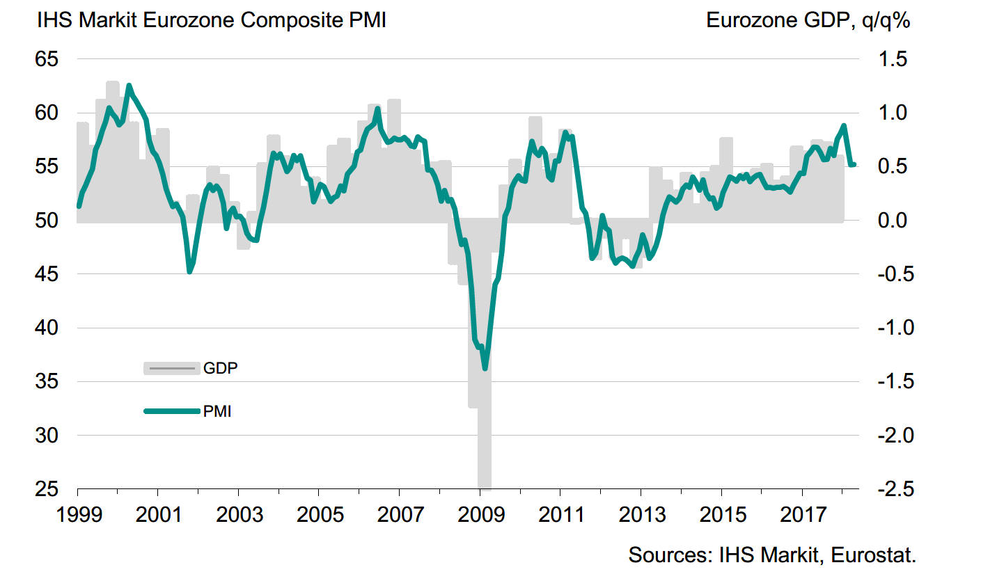
Talouskasvu Euroalueella on nyt hidastumassa
Teollisuuden ja palvelujen ostopäällikköindeksi, 50 = ei muutosta edelliskuukaudesta
Viimeisin tieto huhtikuu 2018.
Lähde: Markit

Slide 22
Teollisuustuotanto on kasvanut myös Suomessa, mutta takamatkaa muihin EU-maihin on 15 %
Lähde: Macrobond

Slide 23
Teollisuustuotanto Suomessa on pudonnut lähes saman verran kuin Italiassa ja Espanjassa
Lähde: Macrobond

Slide 24
Euroalueella kuluttajien luottamus on hyvällä tasolla
Lähde: Macrobond

Slide 25
Suomessa kuluttajien luottamus on hyvällä tasolla
Lähde: Macrobond, Tilastokeskus (kuluttajien luottamusindeksi)

Slide 26
Kiinassa ja Intiassa kasvu jatkuu vahvana,
myös Brasilia on palautunut kasvuun
Kiinan, Intian, Brasilian ja Venäjän osuus maailmantaloudesta on ostovoimakorjattuna 31 %
Lähde: Macrobond

Slide 27
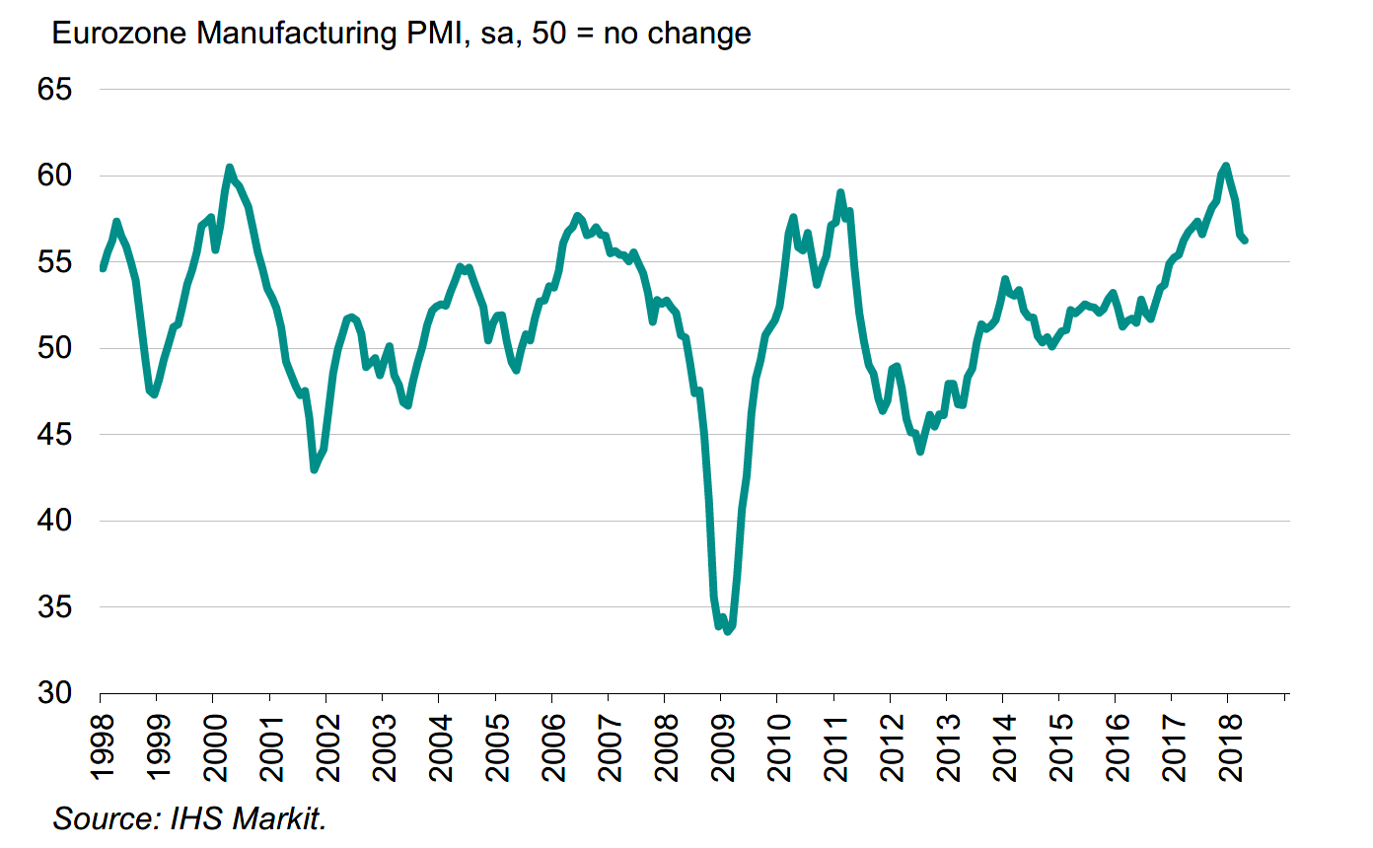
Euroalueen teollisuudessa kasvu on hidastunut
Teollisuuden ostopäällikköindeksi, 50 = ei muutosta edelliskuukaudesta
Viimeisin tieto huhtikuu 2018.
Lähde: Markit

Slide 28
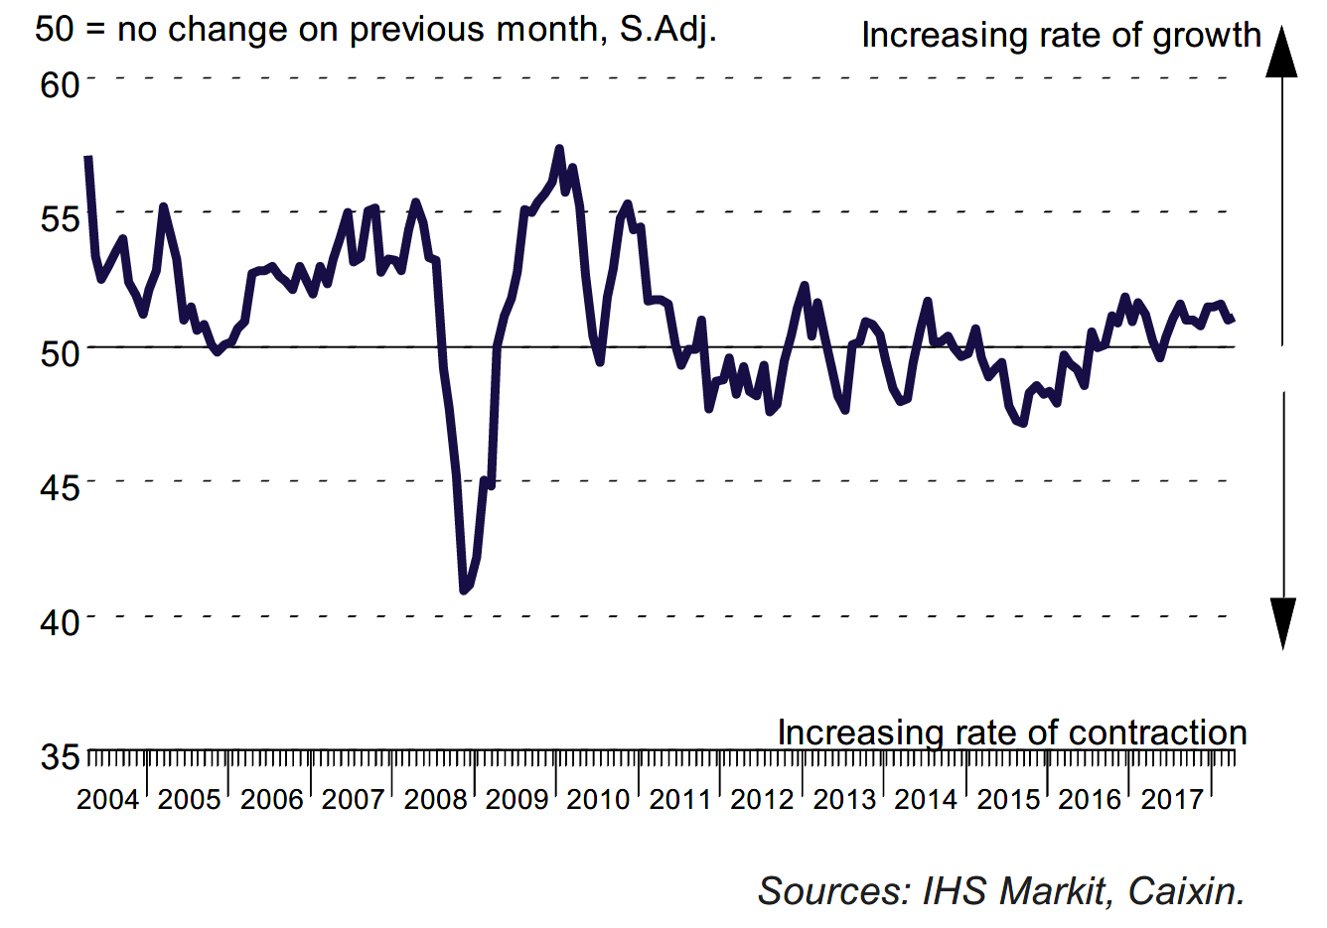
Kiinan teollisuudessa tuotanto kasvaa hieman
Teollisuuden ostopäällikköindeksi, 50 = ei muutosta edelliskuukaudesta
Viimeisin tieto huhtikuu 2018.
Lähde: Markit

Slide 29
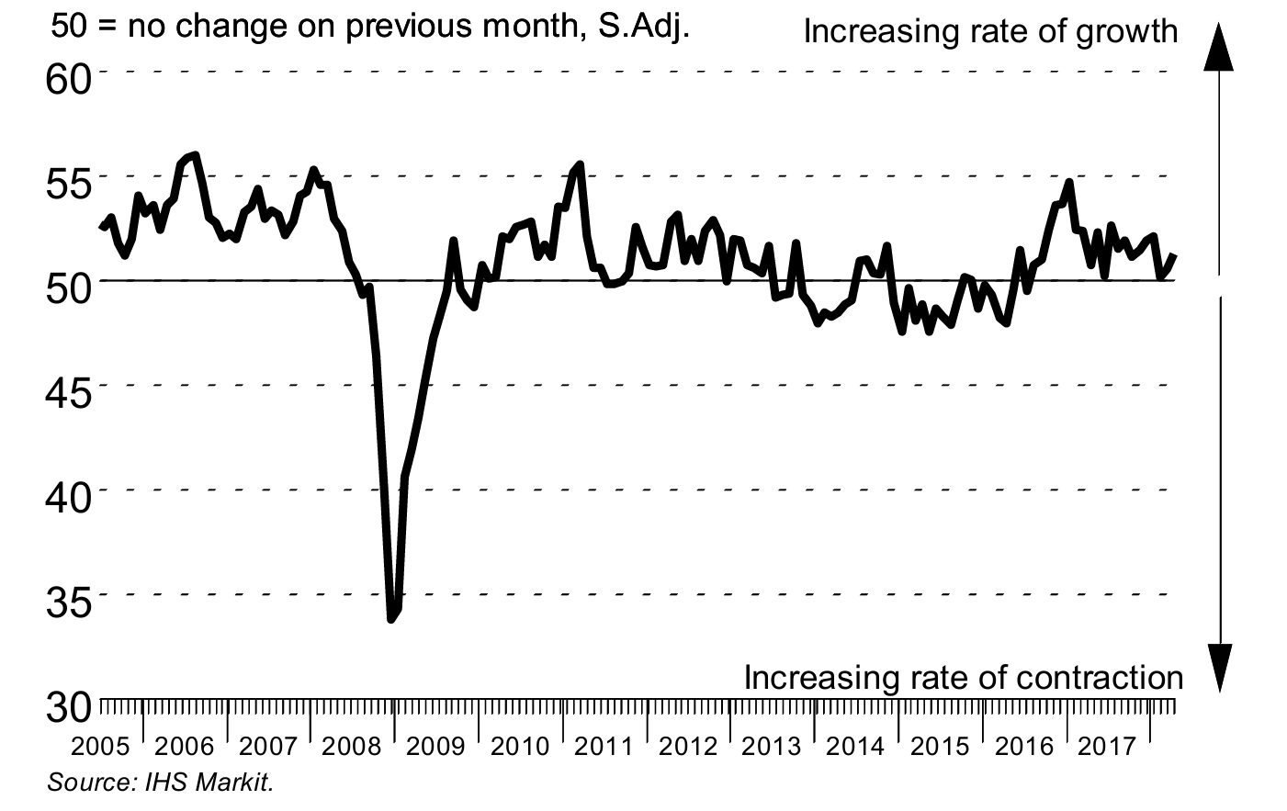
Venäjän teollisuudessa tuotanto kasvaa hieman
Teollisuuden ostopäällikköindeksi, 50 = ei muutosta edelliskuukaudesta
Viimeisin tieto huhtikuu 2018.
Lähde: Markit

Slide 30
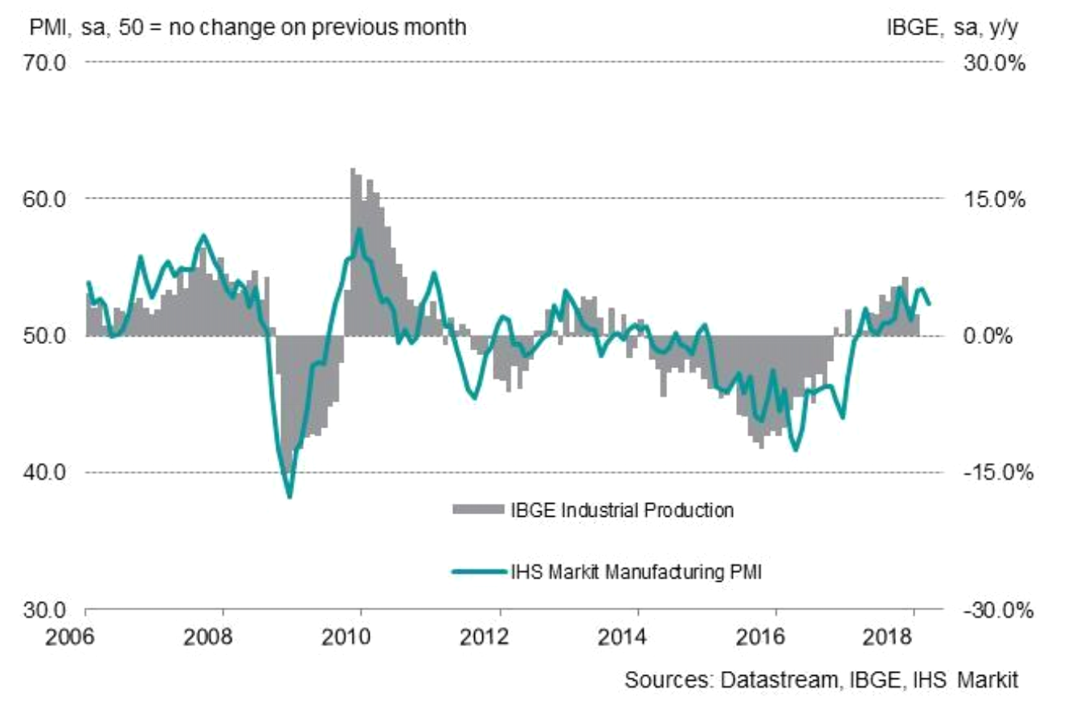
Brasilian teollisuudessa tuotanto kasvaa
Teollisuuden ostopäällikköindeksi, 50 = ei muutosta edelliskuukaudesta
Viimeisin tieto huhtikuu 2018.
Lähde: Markit

Slide 31
Yhdysvaltain teollisuudessa tuotanto kasvaa
Teollisuuden ostopäällikköindeksi, 50 = ei muutosta edelliskuukaudesta
Lähde: Macrobond

Slide 32
Teollisuustuotanto on kasvanut maailmanlaajuisesti
Lähde: Macrobond, The CPB Netherlands Bureau for Economic Policy Analysis

Slide 33
Maailmankauppa on kasvanut vahvasti
Viennin määrän kehitys
Lähde: Macrobond, The CPB Netherlands Bureau for Economic Policy Analysis

Slide 34
Tuonti Kiinaan on kasvanut useista maista
Lähde: Macrobond

Slide 35
Tuonti Kiinaan on kasvanut useista maista
Lähde: Macrobond

Slide 36
Rakentamisen kasvu Kiinassa on selvästi aiempaa hitaampaa
Kiinan osuus Aasian bkt:sta on ostovoimakorjattuna 42 %
Lähde: Macrobond

Slide 37
Kiinteät investoinnit ovat päässeet kasvuun myös Brasiliassa
Venäjän osuus Euroopan bkt:sta on ostovoimakorjattuna 13 %
Brasilian osuus Keski- ja Etelä-Amerikan bkt:sta on ostovoimakorjattuna 35 %
Lähde: Macrobond

Slide 38
EU-maiden vienti Venäjälle on elpynyt vain hieman
Lähde: Macrobond

Slide 39
Venäjän* osuus teknologiateollisuuden Suomen viennistä on pudonnut noin 5 prosenttiin
%
*) Neuvostoliitto vuoteen 1991 asti.
Lähde: Tulli

Slide 40
Uusien omakotitalojen myynti ja rakentaminen kasvavat edelleen USA:ssa
Lähde: Macrobond

Slide 41
Euron vahvistuminen on heikentänyt hintakilpailukykyä
Lähde: Macrobond

Slide 42
Maailmantalouden ennustetaan kasvavan 3,9 % vuonna 2018
Bkt:n kasvu 2018 / 2017, %
Kiina
Intia
Kasvu keskimäärin:
+3,9 %
Muu it. Eurooppa
Muu Lat. Am.
Lähi-itä ja
Afrikka
Muu
Aasia
Meksiko
Pohjois-Amerikka
Venäjä
Brasilia
Länsi-Eurooppa
Japani
Pylvään leveys kuvaa osuutta (ostovoimapariteetilla korjatusta) maailman bkt:stä vuonna 2017, %
Lähde: IMF (January 2018)

Slide 43
Teknologiateollisuuden vientimarkkinoilla kysyntä kasvaa 2,8 % vuonna 2018
Bkt:n kasvu 2018 / 2017, %
Kiina
Intia
Meksiko
Muu Lat. Am.
Kasvu keskimäärin:
+2,8 %
Lähi-itä ja Afrikka
Muu
Aasia
Muu it.
Eurooppa
Pohjois-Amerikka
Länsi-Eurooppa
Japani
Venäjä
Brasilia
Pylvään leveys kuvaa osuutta teknologiateollisuuden Suomen viennistä vuonna 2016, %
Lähde: IMF (January 2018), Tullihallitus

Slide 44
Talouskasvu on maailmalla laaja-alaista 2018 Suomessa kasvu hidastuu
Bkt:n kehitys 2018 / 2017, %
Keski- ja
Itä-Eurooppa: +3,2 %
Venäjä +1,9 %
Turkki +4,1 %
Puola +4,0 %
Tšekki +3,5 %
Romania +4,7 %
Ukraina +2,9 %
Unkari +3,7 %
Slovakia +3,8 %
Slovenia +4,1 %
Liettua +3,2 %
Latvia +3,9 %
Viro +3,5 %
Länsi-Eurooppa: +2,1 %
Saksa +2,4 %
Iso-Britannia +1,6 %
Ranska +2,1 %
Italia +1,5 %
Espanja +2,7 %
Alankomaat +2,8 %
Sveitsi +2,1 %
Ruotsi +2,7 %
Belgia +1,8 %
Norja +2,1 %
Itävalta +2,7 %
Tanska +1,9 %
Kreikka +1,9 %
Suomi +2,5 %
Portugali +2,3 %
Irlanti +4,4 %
Aasia: +4,9 %
Kiina +6,5 %
Japani +1,4 %
Intia +7,4 %
Australia +2,7 %
Etelä-Korea +3,0 %
Indonesia +5,3 %
Taiwan +2,7 %
Thaimaa +3,9 %
Malesia +5,4 %
Singapore +3,2 %
Uusi Seelanti +2,9 %
Filippiinit +6,5 %
Vietnam +6,6 %
Pohjois-Amerikka: +2,7 %
USA +2,8 %
Kanada +2,1 %
Lähi- ja Keski-Itä
Saudi Arabia +1,5 %
Israel +3,3 %
Etelä- ja Väli-Amerikka: +2,6 %
Brasilia +2,7 %
Meksiko +2,2 %
Argentiina +2,7 %
Venezuela -10,0 %
Kolumbia +2,6 %
Chile +3,4 %
Peru +3,6 %
Afrikka
Etelä-Afrikka +1,7 %
Nigeria +2,3 %
Egypti +4,7 %
Lähde: Consensus Forecasts, March 2018
Bkt-ennusteiden keskiarvot koottu maaliskuussa 2018.

Slide 45
Teknologiateollisuuden näkymät
Suomessa keväällä 2018

Slide 46
Teknologiateollisuuden liikevaihto Suomessa kasvoi 9 % vuonna 2017 ollen 74,1 miljardia euroa
Liikevaihdon kasvu 2017, %:
Kone- ja metalli +8 %
Elektroniikka- ja sähkö +10 %
Metallien jalostus +20 %
Suunnittelu- ja konsultointi +8 %
Tietotekniikka +8 %
Lähde: Macrobond, Tilastokeskus / Kansantalouden tilinpito, Teknologiateollisuus ry

Slide 47
Teknologiateollisuuden ja koko teollisuuden liikevaihto Suomessa kasvoivat vuonna 2017 Kasvusta puolet oli tuottajahintojen nousua, puolet volyymikasvua
Kausipuhdistetut teollisuuden ja palveluiden liikevaihtokuvaajat
Lähde: Macrobond, Tilastokeskus

Slide 48
Teknologiateollisuuden liikevaihto Suomessa kasvoi kaikilla päätoimialoilla vuonna 2017
Kausipuhdistetut teollisuuden ja palveluiden liikevaihtokuvaajat
Osuudet liikevaihdosta 2017: kone- ja metallituoteteollisuus 40 %, elektroniikka- ja sähköteollisuus 20 %, tietotekniikka-ala 17 %, metallien jalostus 15 %, suunnittelu ja konsultointi 8 %
Lähde: Macrobond, Tilastokeskus

Slide 49
Teknologiateollisuuden* uudet tilaukset Suomessa pysyneet korkealla tasolla
Miljoonaa euroa, käyvin hinnoin
2008 | 2009 | 2010 | 2011 | 2012 | 2013 | 2014 | 2015 | 2016 | 2017 | 2018
Muutos: | I,2018 / I,2017 | I,2018 / IV,2017
Vientiin: | +6 % | -28 %
Kotimaahan: | +49 % | +1 %
Yhteensä: | +17 % | -20 %
*) Pl. metallien jalostus, pelialan ohjelmistoyritykset ja datakeskukset
Lähde: Teknologiateollisuus ry:n tilauskantatiedustelun vastaajayritykset,
viimeisin tieto tammi-maaliskuu 2018.

Slide 50
Teknologiateollisuuden* tilauskanta Suomessa pysynyt korkealla tasolla
Miljoonaa euroa, käyvin hinnoin
Yhteensä
2008 | 2009 | 2010 | 2011 | 2012 | 2013 | 2014 | 2015 | 2016 | 2017 | 2018
Muutos: | 31.3.2018 / 31.3.2017 | 31.3.2018 / 31.12.2017
Vientiin: | +27 % | -1 %
Kotimaahan: | +15 % | +10 %
Yhteensä: | +24 % | +1 %
*) Pl. metallien jalostus, pelialan ohjelmistoyritykset ja datakeskukset
Lähde: Teknologiateollisuus ry:n tilauskantatiedustelun vastaajayritykset,
viimeisin tieto 31.3.2018.

Slide 51
Tarjouspyyntöjä* on paljon liikkeellä - kilpailukyky ratkaisee pyyntöjen muuttumisen tilauksiksi
2008 | 2009 | 2010 | 2011 | 2012 | 2013 | 2014 | 2015 | 2016 | 2017 | 2018
*) ”Onko tarjouspyyntöjen määrässä viime viikkoina näkyvissä oleellista vähenemistä tai lisääntymistä, kun verrataan tilannetta noin kolme kuukautta sitten vallinneeseen tilanteeseen”. Saldoluku = niiden yritysten osuus, joissa tarjouspyyntöjen määrä on lisääntynyt – niiden yritysten määrä, joissa tarjouspyyntöjen määrä on vähentynyt.
Lähde: Teknologiateollisuus ry:n tilauskantatiedustelu,
viimeisin kyselyajankohta huhtikuu 2018.

Slide 52
Elektroniikka- ja sähköteollisuuden uudet tilaukset Suomessa
Miljoonaa euroa, käyvin hinnoin
2008 | 2009 | 2010 | 2011 | 2012 | 2013 | 2014 | 2015 | 2016 | 2017 | 2018
Muutos: | I,2018 / I,2017 | I,2018 / IV,2017
Vientiin: | +9 % | +2 %
Kotimaahan: | +35 % | -19 %
Yhteensä: | +13 % | -3 %
Lähde: Teknologiateollisuus ry:n tilauskantatiedustelun vastaajayritykset,
viimeisin tieto tammi-maaliskuu 2018.

Slide 53
Elektroniikka- ja sähköteollisuuden tilauskanta Suomessa
Miljoonaa euroa, käyvin hinnoin
Yhteensä
2008 | 2009 | 2010 | 2011 | 2012 | 2013 | 2014 | 2015 | 2016 | 2017 | 2018
Muutos: | 31.3.2018 / 31.3.2017 | 31.3.2018 / 31.12.2017
Vientiin: | +2 % | 0 %
Kotimaahan: | +22 % | -16 %
Yhteensä: | +5 % | -4 %
Lähde: Teknologiateollisuus ry:n tilauskantatiedustelun vastaajayritykset,
viimeisin tieto 31.3.2018.

Slide 54
Kone- ja metallituoteteollisuuden uudet tilaukset Suomessa
Miljoonaa euroa, käyvin hinnoin
2008 | 2009 | 2010 | 2011 | 2012 | 2013 | 2014 | 2015 | 2016 | 2017 | 2018
Muutos: | I,2018 / I,2017 | I,2018 / IV,2017
Vientiin: | +4 % | -42 %
Kotimaahan: | +38 % | -16 %
Yhteensä: | +10 % | -38 %
Lähde: Teknologiateollisuus ry:n tilauskantatiedustelun vastaajayritykset,
viimeisin tieto tammi-maaliskuu 2018.

Slide 55
Kone- ja metallituoteteollisuuden tilauskanta Suomessa
Miljoonaa euroa, käyvin hinnoin
Yhteensä
2008 | 2009 | 2010 | 2011 | 2012 | 2013 | 2014 | 2015 | 2016 | 2017 | 2018
Muutos: | 31.3.2018 / 31.3.2017 | 31.3.2018 / 31.12.2017
Vientiin: | +37 % | -2 %
Kotimaahan: | +18 % | +17 %
Yhteensä: | +33 % | +1 %
Lähde: Teknologiateollisuus ry:n tilauskantatiedustelun vastaajayritykset,
viimeisin tieto 31.3.2018.

Slide 56
Suunnittelu- ja konsultointialan uudet tilaukset Suomessa
Miljoonaa euroa, käyvin hinnoin
2008 | 2009 | 2010 | 2011 | 2012 | 2013 | 2014 | 2015 | 2016 | 2017 | 2018
Muutos: | I,2018 / I,2017 | I,2018 / IV,2017
Vientiin: | +14 % | +103 %
Kotimaahan: | +43 % | +21 %
Yhteensä: | +38 % | +28 %
Lähde: Teknologiateollisuus ry:n tilauskantatiedustelun vastaajayritykset,
viimeisin tieto tammi-maaliskuu 2018.

Slide 57
Suunnittelu- ja konsultointialan tilauskanta Suomessa
Miljoonaa euroa, käyvin hinnoin
Yhteensä
2008 | 2009 | 2010 | 2011 | 2012 | 2013 | 2014 | 2015 | 2016 | 2017 | 2018
Muutos: | 31.3.2018 / 31.3.2017 | 31.3.2018 / 31.12.2017
Vientiin: | -10 % | +3 %
Kotimaahan: | +31 % | +13 %
Yhteensä: | +19 % | +11 %
Lähde: Teknologiateollisuus ry:n tilauskantatiedustelun vastaajayritykset,
viimeisin tieto 31.3.2018.

Slide 58
Tietotekniikka-alan uudet tilaukset Suomessa
Miljoonaa euroa, käyvin hinnoin
2008 | 2009 | 2010 | 2011 | 2012 | 2013 | 2014 | 2015 | 2016 | 2017 | 2018
Muutos: | I,2018 / I,2017 | I,2018 / IV,2017
Yhteensä: | +75 % | +60 %
*) Pl. pelialan ohjelmistoyritykset ja datakeskukset
Lähde: Teknologiateollisuus ry:n tilauskantatiedustelun vastaajayritykset,
viimeisin tieto tammi-maaliskuu 2018.

Slide 59
Tietotekniikka-alan* tilauskanta Suomessa
Miljoonaa euroa, käyvin hinnoin
2008 | 2009 | 2010 | 2011 | 2012 | 2013 | 2014 | 2015 | 2016 | 2017 | 2018
Muutos: | 31.3.2018 / 31.3.2017 | 31.3.2018 / 31.12.2017
Yhteensä: | +4 % | +17 %
*) Pl. pelialan ohjelmistoyritykset ja datakeskukset
Lähde: Teknologiateollisuus ry:n tilauskantatiedustelun vastaajayritykset,
viimeisin tieto 31.3.2018.

Slide 60
Teknologiateollisuuden henkilöstö Suomessa kasvoi tammi-maaliskuussa 5 500:lla
Lähde: Tilastokeskus, Teknologiateollisuus ry:n henkilöstötiedustelu

Slide 61
Teknologiateollisuus rekrytoi Suomessa tammi-maaliskuussa 11 000 ihmistä, 42 500 vuonna 2017
Lähde: Teknologiateollisuus ry:n henkilöstötiedustelu

Slide 62
Yhteenveto teknologiateollisuuden tilanteesta Suomessa ja kesän 2018 näkymistä
Liikevaihto Suomessa oli yhteensä 73,5 miljardia euroa vuonna 2017. Kasvua edellisvuotisesta oli koko vuoden ajalta noin 9 prosenttia. Tammi-helmikuussa 2018 liikevaihto oli 5 prosenttia suurempi kuin vuosi sitten.
Alan yritykset Suomessa saivat uusia tilauksia tammi-maaliskuussa euromääräisesti 20 prosenttia vähemmän kuin loka-joulukuussa, mutta 17 prosenttia enemmän kuin vastaavalla ajanjaksolla vuonna 2017. Muutokset vuosineljännesten välillä ovat olleet viime aikoina suuria erityisesti laivatilausten sekä uusien pitkäkestoisten palvelusopimusten takia.
Tilauskannan arvo oli maaliskuun lopussa prosentin verran suurempi kuin joulukuun lopussa ja 24 prosenttia suurempi kuin vuoden 2017 maaliskuussa.
Teknologiateollisuuden liikevaihto on keväällä ja kesällä 2018 suurempi kuin viime vuonna vastaavaan aikaan.
Teknologiateollisuuden yritysten henkilöstö Suomessa kasvoi tammi-maaliskuussa vajaat kaksi prosenttia verrattuna vuoden 2017 keskiarvoon. Henkilöstöä oli maaliskuun lopussa noin 302 000 eli 5 500 enemmän kuin viime vuonna.
Alan yritysten henkilöstörekrytoinnit olivat korkealla tasolla myös tammi-maaliskuussa. Rekrytointeja oli kaikkiaan 11 000, kun viime vuonna niitä oli yhteensä 42 500. Pk-yritysten osuus rekrytoinneista oli 62 prosenttia.

Slide 63
Teknologiateollisuuden tuotteita ja palveluja käytetään paljon välituotteina* eri toimialoilla
Miljardia euroa
*) Välituotekäyttö koostuu tuotantoprosessissa panoksina kulutettavien tavaroiden ja palveluiden arvosta, pl. kiinteät varat.
Lähde: Tilastokeskus, Panos-tuotos –laskelmat 2014

Slide 64
Teknologiateollisuuden työpaikoista Suomessa puolet suuntautuu alihankintaan
Suomessa valmistettujen välituotteiden* tuomat välittömät työpaikat Suomessa
*) Välituotekäyttö koostuu tuotantoprosessissa panoksina kulutettavien tavaroiden ja palveluiden arvosta, pl. kiinteät varat.
Lähde: Tilastokeskus, Panos-tuotos –laskelmat 2014

Slide 65
Suomen talouskasvu on vakaalla pohjalla, jos myös vienti kasvaa

Slide 66
Suomen viennin arvo ponnahti tammi-maaliskuussa 2017
Viimeinen tieto huhti-kesäkuu 2017
Lähde: Macrobond, Eurostat

Slide 67
Suomen viennissä on 2008 jälkeen 35 prosentin takamatka verrattuna muihin euromaihin
Lähde: Macrobond, Eurostat

Slide 68
Suomen vienti on jäänyt kilpailijamaiden kehityksestä
Lähde: Macrobond, Eurostat

Slide 69
Sekä tavaravienti että palveluvienti Suomesta kasvoivat vuonna 2017
Lähde: Macrobond, Eurostat

Slide 70
Suomen tavaraviennin arvo ei ole kasvanut 2017 kevään jälkeen
Miljoonaa euroa kuukausittain, käyvin hinnoin
2008 | 2009 | 2010 | 2011 | 2012 | 2013 | 2014 | 2015 | 2016 | 2017 | 2018
Viimeinen tieto maaliskuu 2018
Lähde: Tullihallitus (Tavaroiden ulkomaankauppa)

Slide 71
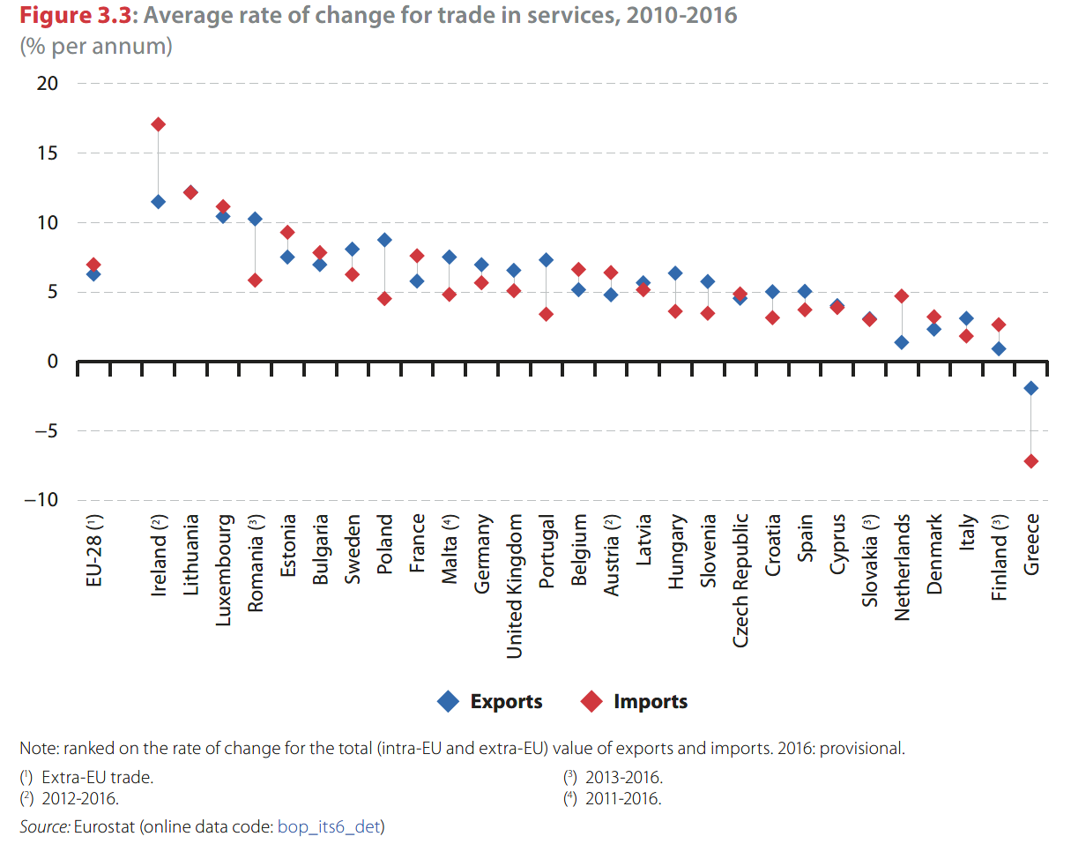
Palvelujen vienti Suomesta on kasvanut heikosti
Lähde: Eurostat

Slide 72
Rojaltitulojen kotiuttamisessa Suomi ei erottaudu edukseen kilpailijamaista
Lähde: Eurostat / Balance of payments

Slide 73
Suomessa on vähän ulkomaisomisteisia yrityksiä Ulkomaisomisteisten yritysten maksamat rojaltit kotimaahansa
Irlanti 24% v. 2017
Alankomaat 6,4% v. 2017
Lähde: Eurostat / Balance of payments

Slide 74
Viennin suhde bkt:hen on merkittävästi alempi kuin vuonna 2008
Lähde: Macrobond, Eurostat

Slide 75
Teollisuuden osuus bruttokansantuotteesta on Suomessa historiallisen matalalla tasolla
*) Vuosina 1900-1974 teollisuuteen kuuluvat myös kaivostoiminta, energia-, vesi- ja jätehuolto.
Lähde: Tilastokeskus

Slide 76
Teollisuus tuo 80 prosenttia Suomen viennistä, mutta ei pysty enää rahoittamaan nykyistä
julkista sektoria
Työpaikkojen määrä Suomessa
Lähde: Tilastokeskus / Kansantalouden tilinpito

Slide 77
Teollisuusyritysten lukumäärä Suomessa on vähentynyt 16 prosentilla vuoden 2007 jälkeen
Vähintään viiden henkilön yritykset
Lähde: Tilastokeskus

Slide 78
Viennin pudotuksen seuraus: julkinen velka ja kokonaisveroaste nousivat merkittävästi
Lähde: Macrobond, Eurostat

Slide 79
Suomen kokonaisveroaste on korkealla tasolla
Verotuksen kiristyminen on yksi este talouskasvulle
Lähde: Macrobond, OECD

Slide 80
Julkisen sektorin bkt-suhteen palauttaminen edellyttää vahvaa talouskasvua
Verojen kiristäminen on ollut väärä ratkaisu tähän ongelmaan
Julkiset menot suhteessa bruttokansantuotteeseen, %
Lähde: OECD, Economic Outlook (December 2017)

Slide 81
Suomen vaihtotase on noussut lievästi positiiviseksi
Lähde: Macrobond, Eurostat

Slide 82
Pk-yritysten suoraa ulkomaanvientiä on kasvatettava
Erikokoisten yritysten* osuus tavaraviennin arvosta 2015
Osuus maan koko tavaraviennin arvosta, %
*) Vertailussa yritysten koko perustuu niiden henkilöstön määrään. Niitä vientiyrityksiä, joilta ei ole
tiedossa henkilöstön määrää, ei ole otettu vertailussa huomioon.
**) Tiedot vuodelta 2014
Lähde: OECD, Trade by Enterprise Characteristics

Slide 83
Pk-yritysten osuus tavaraviennissä on kasvamassa
Erikokoisten yritysten osuus Suomen koko tavaraviennistä, %
*) Vertailussa yritysten koko perustuu Tilastokeskuksen määritelmiin:
Mikroyritys: henkilöstöä 0-9, liikevaihto 0-2 milj. euroa tai tase 0-2 milj. euroa
Pieni yritys: henkilöstöä 10-49, liikevaihto 2-10 milj. euroa tai tase 2-10 milj. euroa
Keskisuuri yritys: henkilöstöä 50-249, liikevaihto 10-50 milj. euroa tai tase 10-43 milj. euroa
Suuri yritys: henkilöstöä 250-, liikevaihto yli 50 milj. euroa tai tase yli 43 milj. euroa.
Lähde: Tullihallitus, Tavaroiden ulkomaankauppa yritysten kokoluokittain

Slide 84
Viennin osuus liikevaihdosta vaihtelee paljon teknologiateollisuudessa Suomessa
Teknologiateollisuus ry:n jäsenyritysten vientiosuus vuonna 2016, %
Viennin osuus
liikevaihdosta:
mediaani 14 %
21 %:lla ei
lainkaan omaa
vientiä
39 %:lla omaa
vientiä 0-5 %
liikevaihdosta
Yritykset satunnaisjärjestyksessä
Lähde: Teknologiateollisuus ry:n jäsentietojärjestelmä

Slide 85
Kasvun paradoksi: teollisuuden suuryritysten* toimintojen väheneminen Suomessa jarruttaa olennaisesti talouskasvua
*) Kaksi laskelmaa: 2008-2016 (2017)
Tilastokeskus: teknologia-, metsä- ja kemianteollisuuden suuryritysten liikevaihto ja henkilöstömäärä: mukana yritykset, joissa henkilöstöä vähintään 500 vuonna 2008 (74 kpl vuonna 2008, 67 kpl vuonna 2016).
Tulli: koko teollisuuden suuryritysten tavaravienti: mukana yritykset, joissa henkilöstöä vähintään 500 vuosina 2008-2017 (102 kpl vuonna 2008, 82 kpl vuonna 2016).

Slide 86
Kasvun paradoksi: supistuneella teollisuudella on
rajalliset mahdollisuudet kasvattaa Suomen vientiä
-18 %
2008 | 2009 | 2010 | 2011 | 2012 | 2013 | 2014 | 2015 | 2016 | 2017
Lähde: Tilastokeskus / teollisuustuotannon volyymi-indeksi

Slide 87
Teollisuuden suuryrityksiä ovat mm:
ABB Outokumpu
Andritz Patria
Bayer Planmeca
Boliden Ponsse
Cargotec SSAB
GE Healthcare Sandvik Mining and Construction
Huhtamäki Stora Enso
Kemira Tikkurila
Kone UPM
Konecranes Vacon
Metso Vaisala
Metsä Group Wallac
Meyer Turku Valmet Automation
Neste Valmet
Nokia Valtra
Oras Wärtsilä
Orion Yara Suomi

Slide 88
Vaikutus liikevaihtoon ja työpaikkoihin

Slide 89
Kasvun paradoksi: teollisuuden suuryritysten* menetettyä liikevaihtoa on vaikea korvata
Liikevaihto Suomessa, miljardia euroa, kiintein 2016 hinnoin
-24 mrd. €
-29 mrd. €
-22 mrd. €
*) Mukana ovat teknologia-, metsä- ja kemianteollisuuden suuryritykset, joiden henkilöstömäärä oli vähintään 500 vuonna 2008.
**) Arvio vuoden 2017 liikevaihdoksi perustuu liikevaihtoindeksin sekä tuottajahintojen kehitykseen.
Lähde: Tilastokeskus / yritysten rakenne- ja tilinpäätöstilasto, liikevaihdon arvoindeksi, tuottajahintaindeksit, kansantalouden tilinpito

Slide 90
Kasvun paradoksi: teollisuuden suuryritysten* menetettyä liikevaihtoa on vaikea korvata
Liikevaihto Suomessa, kiintein 2016 hinnoin, indeksi 2008=100
-19 %
-22 %
-30 %
*) Mukana ovat teknologia-, metsä- ja kemianteollisuuden suuryritykset, joiden henkilöstömäärä oli vähintään 500 vuonna 2008.
**) Arvio koko teollisuuden vuoden 2017 liikevaihdoksi perustuu liikevaihtoindeksin sekä tuottajahintojen kehitykseen.
Lähde: Tilastokeskus / yritysten rakenne- ja tilinpäätöstilasto, liikevaihdon arvoindeksi, tuottajahintaindeksit, kansantalouden tilinpito

Slide 91
Kasvun paradoksi: teollisuuden suuryritysten* ja alihankkijoiden menetettyjä työpaikkoja on vaikea korvata
-92 550
-93 350
-51 660
*) Mukana ovat teknologia-, metsä- ja kemianteollisuuden suuryritykset, joiden henkilöstömäärä oli vähintään 500 vuonna 2008.
**) Arvio koko teollisuuden vuoden 2017 henkilöstömääräksi perustuu kansantalouden tilinpidon henkilöstökehitykseen.
Lähde: Tilastokeskus / yritysten rakenne- ja tilinpäätöstilasto, kansantalouden tilinpito

Slide 92
Kasvun paradoksi: teollisuuden suuryritysten* ja alihankkijoiden menetettyjä työpaikkoja on vaikea korvata
-24 %
-24 %
-42 %
*) Mukana ovat teknologia-, metsä- ja kemianteollisuuden suuryritykset, joiden henkilöstömäärä oli vähintään 500 vuonna 2008.
**) Arvio koko teollisuuden vuoden 2017 henkilöstömääräksi perustuu kansantalouden tilinpidon henkilöstökehitykseen.
Lähde: Tilastokeskus / yritysten rakenne- ja tilinpäätöstilasto, kansantalouden tilinpito

Slide 93
Vertailussa mukana olevien suuryritysten* osuus koko teollisuuden liikevaihdosta on pudonnut vajaaseen 50 prosenttiin
*) Mukana ovat teknologia-, metsä- ja kemianteollisuuden suuryritykset, joiden henkilöstömäärä oli vähintään 500 vuonna 2008.
Lähde: Tilastokeskus / yritysten rakenne- ja tilinpäätöstilasto, kansantalouden tilinpito

Slide 94
Vertailussa mukana olevien suuryritysten* osuus koko teollisuuden henkilöstöstä on pudonnut noin 25 prosenttiin
*) Mukana ovat teknologia-, metsä- ja kemianteollisuuden suuryritykset, joiden henkilöstömäärä oli vähintään 500 vuonna 2008.
Lähde: Tilastokeskus / yritysten rakenne- ja tilinpäätöstilasto

Slide 95
Vaikutus vientiin

Slide 96
Kasvun paradoksi: teollisuuden suuryritysten* pudonnutta vientiä on vaikea korvata
Tavaravienti Suomesta, miljardia euroa, kiintein 2016 hinnoin
-7 mrd. €
-11 mrd. €
-10 mrd. €
-14 mrd. €
*) Mukana ovat teollisuuden suuryritykset, joiden henkilöstömäärä on vähintään 500.
**) Arvio vuoden 2017 koko vienniksi perustuu tammi-marraskuun viennin ja vientihintaindeksien kehitykseen, teollisuuden yrityskoon mukainen vientijakauma tammi-syyskuun viennin kehitykseen.
Lähde: Tulli, Tilastokeskus / vientihintaindeksit

Slide 97
Teollisuuden suuryritysten* osuus koko teollisuuden ja Suomen koko tavaraviennistä on pudonnut yli 10 prosenttiyksiköllä
*) Mukana ovat teollisuuden suuryritykset, joiden henkilöstömäärä on vähintään 500.
**) Arvio vuoden 2017 koko vienniksi perustuu tammi-marraskuun viennin ja vientihintaindeksien kehitykseen, teollisuuden yrityskoon mukainen vientijakauma tammi-syyskuun viennin kehitykseen.
Lähde: Tulli, Tilastokeskus / vientihintaindeksit

Slide 98
Kolmen suurinvestoinnin vaikutus Suomen vientiin
Päivitetty laskelma Turun laivatilausten, Uudenkaupungin kasvavan autontuotannon ja Äänekosken uuden sellutehtaan kokonaisvaikutuksesta Suomen vientiin vuosina 2017-2019

Slide 99
Laivatilaukset, autotuotanto ja Äänekosken sellutehdas kasvattavat Suomen tavara- ja palveluvientiä kaikkiaan 5 % vuosina 2017-2019
Tavara- ja palveluvienti Suomesta, miljardia euroa, käyvin hinnoin
Vaikutus Suomen koko vientiin: +5 % eli 3,8 miljardia
euroa verrattuna vuoden 2016 tasoon
*) Vuoden 2017 vientiennuste perustuu kansantalouden tilinpidon tavara- ja palveluvientitietoihin tammi-syyskuulta 2017.
Lähde: Tilastokeskus, Teknologiateollisuus ry, Metsäteollisuus ry

Slide 100
Laivatilaukset, autotuotanto ja Äänekosken sellutehdas kasvattavat Suomen tavaravientiä kaikkiaan 7,5 % vuosina 2017-2019
Tavaravienti Suomesta, miljardia euroa, käyvin hinnoin
Vaikutus Suomen koko tavaravientiin: +7,5 % eli 3,8 miljardia euroa verrattuna vuoden 2016 tasoon
*) Vuoden 2017 vientiennuste perustuu kansantalouden tilinpidon tavaravientitietoihin tammi-syyskuulta 2017.
Lähde: Tilastokeskus, Teknologiateollisuus ry, Metsäteollisuus ry

Slide 101
Paradoksin johtopäätös
Suomen etu on varmistaa sekä suuryritysten että pk-yritysten toimintaedellytykset.
Yritysten investoinnit Suomessa ovat riittämättömät palauttamaan menetettyä takamatkaa.
Nykyisellä talous- ja veropolitiikalla ei palauteta menetettyä takamatkaa suhteessa muihin euromaihin.

Slide 102
Investointeja Suomeen edistävät
Kilpailuetua tuova verotus.
Julkinen yritysten T&K-tuki on kilpailijamaiden tasolla.
Fyysinen ja digitaalinen infra ovat toimintavarmoja ja kustannuksiltaan kohtuullisia.
Työmarkkinat ovat joustavat, kustannuskilpailukyvyn paraneminen varmistetaan
Osaavaa työvoimaa on saatavilla: koulutusta uudistetaan ja tuetaan elinikäistä oppimista sekä työperäistä maahanmuuttoa.

Slide 103
Tuottavuus ja investoinnit ovat keskeisiä kilpailukyvyn kannalta

Slide 104
Nyt on panostettava tuottavuuteen* kaikin keinoin
Vientisektorilla tuottavuus on 10 % ja koko kansantaloudessa 3 % alemmalla tasolla
kuin vuosina 2007-2008
*) Työn tuottavuudella tarkoitetaan kiinteähintaista jalostusarvoa työtuntia kohden. Jos tuottavuus paranee (käyrä nousee), jalostusarvo lisääntyy enemmän kuin tehdyt työtunnit. Jalostusarvo = yrityksen liikevaihto – materiaali- ja palveluostot
Jalostusarvo = työvoimakustannukset + vuokrat + poistot + liikevoitto
Lähde: Tilastokeskus

Slide 105
Tuottavuuskehitys* teknologiateollisuuden päätoimialoilla
*) Työn tuottavuudella tarkoitetaan kiinteähintaista jalostusarvoa työtuntia kohden. Jos tuottavuus paranee (käyrä nousee), jalostusarvo lisääntyy enemmän kuin tehdyt työtunnit. Jalostusarvo = yrityksen liikevaihto – materiaali- ja palveluostot
Jalostusarvo = työvoimakustannukset + vuokrat + poistot + liikevoitto
Lähde: Tilastokeskus

Slide 106
Teknologiateollisuuden yrityksissä tuottavuus vaihtelee merkittävästi
Teknologiateollisuus ry:n jäsenyritysten jalostusarvo / työntekijä 2016
Jalostusarvo = yrityksen liikevaihto – materiaali- ja palveluostot
Jalostusarvo = työvoimakustannukset + vuokrat + poistot + liikevoitto
Yritykset satunnaisjärjestyksessä (pl. negatiivisen jalostusarvon sekä jalostusarvoltaan 150 000 euroa / työntekijä ylittävät yritykset)
Tuloslaskelman mukainen liikevoitto oli negatiivinen 21 %:ssa yrityksistä vuonna 2016.
Lähde: Teknologiateollisuus ry:n jäsentietojärjestelmä

Slide 107
Teollisuusyrityksissä tuottavuus on lähes 50 % suurempi kuin palveluyrityksissä
Euroa/työntekijä
Lähde: Tilastokeskus (Kansantalouden tilinpito)

Slide 108
Teollisuuden tuottavuuskehityksessä Suomella on takamatkaa 25 % verrattuna EU-keskiarvoon ja 20 % verrattuna Ruotsiin ja Saksaan
Teollisuuden arvonlisäys kiintein hinnoin / tehdyt työtunnit
2008=100
Viimeisin tieto loka-joulukuu 2017.
Lähde: Eurostat: Quarterly National Accounts

Slide 109
Kansantalouden tuottavuuskehityksessä Suomella on takamatkaa 6 % verrattuna EU-keskiarvoon ja 4 % verrattuna Ruotsiin ja Saksaan
Bruttokansantuote kiintein hinnoin / tehdyt työtunnit
2008=100
Viimeisin tieto loka-joulukuu 2017.
Lähde: Eurostat: Quarterly National Accounts

Slide 110
Kilpailijamaista poiketen yritysten investoinnit ovat Suomessa edelleen alemmalla tasolla kuin vuonna 2008
Lähde: OECD, Economic Outlook (December 2017)

Slide 111
Yritysten investoinnit ovat reaalisesti lähes 6 miljardia euroa alemmalla tasolla kuin 2008
Tuotannolliset sekä tutkimus- ja kehittämisinvestoinnit Suomessa
Miljardia euroa, vuoden 2016 hintatasossa
Lähde: Tilastokeskus, Kansantalouden tilinpito

Slide 112
Yritysten tuotannolliset investoinnit Suomessa ovat reaalisesti 3,0 sekä T&K-investoinnit 2,7 miljardia euroa alemmalla tasolla kuin vuonna 2008
Miljardia euroa, vuoden 2016 hintatasossa
Lähde: Tilastokeskus, Kansantalouden tilinpito

Slide 113
Yritysten kasvupotentiaali Suomessa on rajallista nykyisellä investointikehityksellä
Kiintein hinnoin, indeksi 2005=100
Lähde: Tilastokeskus, Kansantalouden tilinpito

Slide 114
Yritysten työvoimakustannukset, voitot ja investoinnit
Käyvin hinnoin, indeksi, 2008=100
Lähde: Tilastokeskus, Kansantalouden tilinpito

Slide 115
Yritykset Suomessa investoivat suunnilleen saman verran kuin pääomia kuluu (poistot)
Miljardia euroa, käyvin hinnoin
Lähde: Tilastokeskus, Kansantalouden tilinpito

Slide 116
Teollisuuden ja teknologiateollisuuden investoinnit Suomessa eivät ennakoi vahvaa kasvua
Tuotannolliset sekä tutkimus- ja kehittämisinvestoinnit Suomessa
Miljoonaa euroa, käyvin hinnoin
Lähde: Tilastokeskus (kansantalouden tilinpito), EK:n investointitiedustelu (tammikuu 2018)

Slide 117
Suomi ei ole houkutellut myöskään ulkomaisia investointeja (vrt. Viro, Puola, Ruotsi,…)
% bkt:sta
Lähde: Leino Topias: Ulkomaisten yritysten investoinnit Suomessa; viimeaikainen
kehitys ja sen tulkintoja, Suomen Pankki (2015)

Slide 118
Suomi ei ole houkutellut myöskään ulkomaisia investointeja (vrt. Viro, Puola, Ruotsi,…)
Ulkomaisten yritysten osuus henkilöstöstä teollisuudessa ja kaupan alalla Suomessa
Lähde: Eurostat (tiedot vuodelta 2011)

Slide 119
Yritysten investointiaste on Suomessa alempi kuin muissa Länsi-Euroopan pienissä maissa
Lähde: Eurostat

Slide 120
Yritysten investoinnit suhteessa bkt:hen on Suomessa alempi kuin muissa Länsi-Euroopan pienissä maissa
Lähde: Eurostat

Slide 121
Yritystuet*eivät ole Suomessa korkealla tasolla
Yritystuet suhteessa bkt (ilman maataloustukia), %
*) Sisältää suorat avustukset, takuut, korkotuetut lainat sekä verotuet.
Lähde: European Commission, State Aid Scoreboard 2018.

Slide 122
Ympäristönsuojeluun ja energiansäästöihin liittyvät yritystuet* eivät ole Suomessa korkealla tasolla
Yritystuet suhteessa bkt, %
*) Sisältää mm. uusiutuvan energian ja uuden energiateknologian investointituet, muut suorat avustukset, takuut, korkotuetut lainat sekä verotuet, pl. maataloustuet.
Lähde: European Commission, State Aid Scoreboard 2018.

Slide 123
Yritysten saama TKI –tuki on Suomessa vain puolet Ruotsin tasosta
Prosenttia suhteessa BKT:hen
Julkinen tuki yritysten T&K toimintaan suhteessa bruttokansantuotteeseen (suorat tuet ja verotuet)
Lähde: OECD

Slide 124
Yritysten investointimahdollisuuksia on jarruttanut myös aiempaa heikompi kannattavuus
Koko yrityssektorin ja teknologiateollisuuden nettotulos* Suomessa verotuksen jälkeen
*) Nettotulos / liikevaihto. Nettotulos tarkoittaa yritysten tulosta rahoitustuottojen ja –kulujen, satunnaisten erien sekä verotuksen jälkeen.
Lähde: Tilastokeskus

Slide 125
Yritysten investointeja on mahdollista lisätä kilpailuetua tarjoavalla verotuksella
- tuotanto, automaatio, digitaalisuus
- henkilöstö, tutkimus ja tuotekehitys

Slide 126
YRITYSVEROTUS,
INVESTOINNIT JA KASVU
Teknologiateollisuus ry:n jäsenyrityksille 2016 tehdyn kyselyn tulokset
Taloustutkimus Oy:
Pasi Holm, Pasi Huovinen ja Juhani Koskinen

Slide 127
Yrityksillä on paljon investointitarpeita, mutta kyky toteuttaa niitä on useasti heikko
Lähde: Taloustutkimus / Yritysverotus, investoinnit ja kasvu 2016

Slide 128
Onko yrityksellänne tarve investoida kiinteisiin investointeihin Suomessa tulevan kolmen vuoden aikana?
Vastaajat = 331
Lähde: Taloustutkimus / Yritysverotus, investoinnit ja kasvu 2016

Slide 129
Onko yrityksellänne tarve investoida henkilöstöön ja osaamiseen Suomessa lähivuosina?
Vastaajat = 288
Lähde: Taloustutkimus / Yritysverotus, investoinnit ja kasvu 2016

Slide 130
Alle 500 henkilöä työllistävät yritykset toteuttavat 60 % koko elinkeinoelämän investoinneista
%-osuus yritysten kaikista aineellisista ja aineettomista nettoinvestoinneista Suomessa 2014
Lähde: Tilastokeskus (tilinpäätöstilasto)

Slide 131
Pk-yrityksillä on ongelmia saada pankki- tai muun vieraan pääoman ehtoista investointirahoitusta
Lähde: Taloustutkimus / Yritysverotus, investoinnit ja kasvu 2016

Slide 132
Investointirahoitusta pankista hakeneet yritykset:
pk-yrityksillä on vaikeuksia saada tarvitsemaansa pankki- tai muun vieraan pääoman ehtoista investointirahoitusta
70 % teknologia-
teollisuuden
yrityksistä
Vastaajat = 103
*pieni vastaajamäärä, n<20
Lähde: Taloustutkimus / Yritysverotus, investoinnit ja kasvu 2016

Slide 133
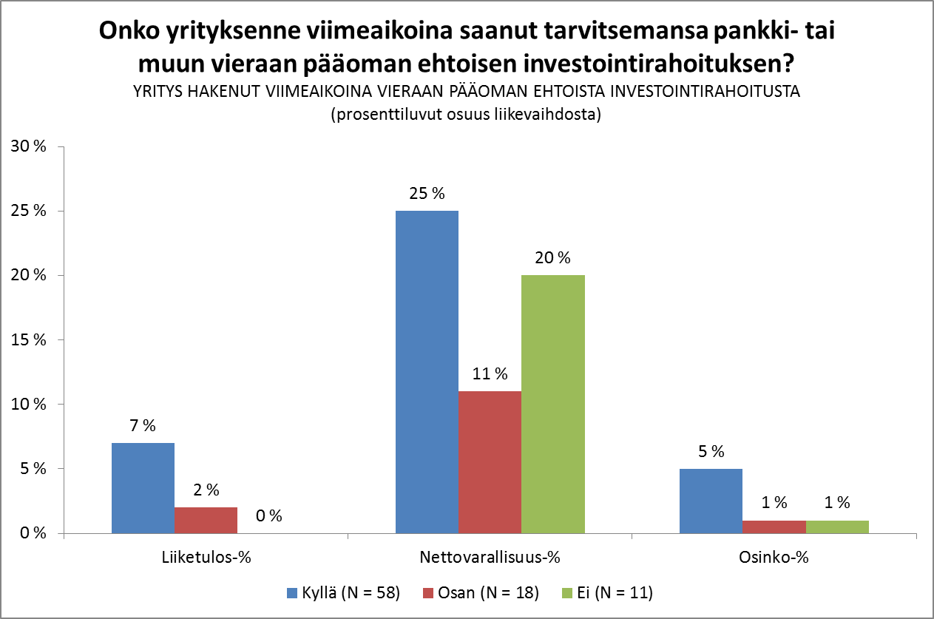
Luku pylväiden yläpuolella on keskimääräinen tunnusluku luokassa.
Lähde: Taloustutkimus / Yritysverotus, investoinnit ja kasvu 2016

Slide 134
Yritysverotusta uudistamalla voitaisiin lisätä investointeja erityisesti kannattavissa yrityksissä
Teknologiateollisuus ry:n jäsenyritysten tulos* / liikevaihto ennen verotusta 2016
Lähde: Teknologiateollisuus ry:n jäsentietojärjestelmä

Slide 135
Selvityksen päätulos:
Suomen kilpailukyvyn palauttaminen edellyttää myös yritysverotuksen uudistamista, jotta investoinnit ja vienti saadaan kasvuun
Lähde: Taloustutkimus / Yritysverotus, investoinnit ja kasvu 2016

Slide 136
Veromallit - tausta
Vastaajille tarjottiin kahdeksan eri yritysveromallia, joista pyydettiin valitsemaan yrityksen näkökulmasta enintään kolme tärkeysjärjestyksessä mieluisinta.
Kyselyssä ohjeistettiin, että tarkoitus on arvioida erilaisia yritysverojärjestelmiä sen valossa, mikä annetuista vaihtoehdoista parantaisi yrityksen kykyä ja halua investoida Suomessa ja / tai saada ulkopuolista rahoitusta investointeihin.
Eri vaihtoehdoissa esitettävien veroprosenttien todettiin olevan suuntaa-antavia eikä vastaajayritysten tarkoituksena ollut pohtia erilaisten yritysverojärjestelmien vaikutuksia valtiontalouteen.
Seuraavaksi tarkastellaan veromallien kuvauksia. Veromallien nimet (lyhennelmät) oli tarkoituksella poistettu kyselystä, jotta vastaukset perustuisivat mallin kuvaukseen eivätkä nimeen.
Lähde: Taloustutkimus / Yritysverotus, investoinnit ja kasvu 2016

Slide 137
Veromallit I
Nettovarallisuusvähennys (ACE-malli): Yritys saisi tehdä verotettavasta tuloksestaan nettovarallisuuden suuruudesta riippuvan vähennyksen, kun nykyisellään tätä oikeutta ei ole. Vähennys laskettaisiin seuraavasti: yrityksen nettovarallisuus x Suomen valtionlainan korkoprosentti (tällä hetkellä n. 1%). Yrityksen todellinen veroaste laskisi, riippuen yhtiön nettovarallisuuden määrästä. Osinkoverotuksen huojennuksia pienennettäisiin nykyisestä.
Korkojen vähennysoikeuden rajoittaminen, yhteisöveron alentaminen (CBIT-malli): Yrityksen oikeutta vähentää korkomenoja verotettavasta tuloksesta rajoitettaisiin entisestään. Tämä koskisi myös pankki- tai muun vieraan pääoman ehtoisen rahoituksen korkomenoja. Nykyisellään yrityksillä on lähtökohtaisesti oikeus vähentää korkomenot kokonaisuudessaan. Konserniyritysten välillä maksettujen korkomenojen vähennysoikeutta on kuitenkin rajoitettu.* Yhteisöveroa laskettaisiin muutaman prosenttiyksikön. Osinkoverotus pysyisi entisellään.
  *) Nykyisellään konserniyritysten välisten maksamien nettokorkomenojen (korkotulot-korkomenot) vähennyskelpoisuutta on rajattu, mikäli nettokorkomenoja on yli 500 000 euroa vuodessa ja niiden määrä ylittää 25 % oikaistusta elinkeinotoiminnan tuloksesta. Rajoitus koskee kansallisia ja rajat ylittäviä korkosuorituksia.
Lähde: Taloustutkimus / Yritysverotus, investoinnit ja kasvu 2016

Slide 138
Veromallit II
Yhteisövero osingonjakohetkellä: Yrityksen voittoa verotettaisiin nykyisellä yhteisöverokannalla (20%) siinä vaiheessa, kun osinkoa maksetaan. Yritykseen jätettäviä voittoja ei verotettaisi. Osinkoverotus säilyisi nykyisellään.
Korotettu yhteisövero osingonjakohetkellä ja osinkoveron poisto (Viron yritysveromalli): Yrityksen voittoa verotettaisiin yhteisöverokannalla (noin 26%) siinä vaiheessa, kun osinkoa maksetaan. Yritykseen jätettäviä voittoja ei verotettaisi. Osinkoverotuksesta luovuttaisiin kokonaan.
Varausmalli: Yritys saisi muodostaa varauksen, johon se voisi siirtää vuosittain esim. 30 % voitostaan. Varaukseen siirretyistä varoista ei maksettaisi veroa, mikäli varausta puretaan tulevia investointeja tai tappioita vastaan. Mikäli varausta ei käytettäisi investointeihin tai tappioita vastaan, varaus purkautuisi viimeistään kuudentena vuonna varauksen luomisesta ja olisi veronalaista tuloa. Osinkoverotus säilyisi nykyisellään.
Vapaat poisto-oikeudet: Yrityksen käyttöomaisuuden poisto-oikeutta laajennettaisiin kohti vapaata poisto-oikeutta. Osinkoverotus säilyisi nykyisellään.
Yhteisöveron alentaminen: Yhteisöveroastetta laskettaisiin edelleen (esim. 17-18 %:iin). Osinkoverotus säilyisi nykyisellään.
Nykymalli: Yritysverotus ja osinkoverotus säilyvät nykyisellään.
Lähde: Taloustutkimus / Yritysverotus, investoinnit ja kasvu 2016

Slide 139
Teknologiateollisuuden yritykset toivovat merkittävää yritysverotuksen uudistamista - mieluisin yritysveromalli
Vastaajat = 331
Lähde: Taloustutkimus / Yritysverotus, investoinnit ja kasvu 2016

Slide 140
Voiton verotuksen myöhentäminen kiinnostaa kaiken kokoisia yrityksiä
Yritysveromalli yrityksen henkilökunnan määrän mukaan (EOS puuttuu)
Vastaajat = 331
Lähde: Taloustutkimus / Yritysverotus, investoinnit ja kasvu 2016

Slide 141
Yhteisövero osingonjakohetkellä on myös pörssiyhtiöiden mieluisin valinta (32 %), voiton verotusta myöhentäviä malleja (3-5) kannattaa 64 % pörssiyhtiöistä
Vastaajat = 331
Lähde: Taloustutkimus / Yritysverotus, investoinnit ja kasvu 2016

Slide 142
Mieluisimpien veromallien vaikutukset yritysten investointeihin, työllisyyteen ja verotuloihin
Lähde: Taloustutkimus / Yritysverotus, investoinnit ja kasvu 2016

Slide 143
Miten arvioitte ehdottamanne mieluisimman veromallin käyttöönoton vaikuttavan yrityksenne kiinteisiin investointeihin Suomessa tulevan kolmen vuoden aikana?
Vastaajat = 292
*pieni vastaajamäärä, n<20
Lähde: Taloustutkimus / Yritysverotus, investoinnit ja kasvu 2016

Slide 144
Miten arvioitte ehdottamanne mieluisimman veromallin käyttöönoton vaikuttavan yrityksenne investointeihin henkilöstöön ja osaamiseen Suomessa tulevan kolmen vuoden aikana?
Vastaajat = 284
Lähde: Taloustutkimus / Yritysverotus, investoinnit ja kasvu 2016

Slide 145
Mikä on yrityksenne osingonjakopolitiikan keskeinen tavoite lähivuosina?
Vastaajat = 298
*pieni vastaajamäärä, n<20
Lähde: Taloustutkimus / Yritysverotus, investoinnit ja kasvu 2016

Slide 146
Yritysten arvio veromallien investointivaikutuksista, jos ne oletetaan yhtä suuriksi koko elinkeinoelämässä
Investointivaikutuksissa oletetaan, että mallit tulisivat voimaan vuoden 2017 alussa
Miljardia euroa, käyvin hinnoin
Veromallien investointivaikutuksista on vähennetty 9 %-yksikköä, mikä
vastaa odotettua normaalia investointien kasvua vuosina 2017-2019
Lähde: Lähde: Tilastokeskus (Kansantalouden tilinpito), ETLA, Taloustutkimus: Yritysverotus, investoinnit ja kasvu 2016

Slide 147
Verojen ja veronluonteisten maksujen jakauma Suomessa 2016 (yhteensä 94,9 miljardia euroa)
Lähde: Tilastokeskus

Slide 148
Veromallien vaikutukset valtiontalouteen ja työllisyyteen (laskettuna 2014 veroluvuin, milj. €)
Yritysveromalli | Välitön vaikutus yhteisö- ja osinkovero- kertymään | Työpaikkojen lisääntyminen 2-3 vuodessa | Työpaikkojen lisääntyminen kasvattaa verotuloja ja vähentää sosiaalimenoja 2-3 vuodessa
Yhteisövero osingonjakohetkellä (verokanta 20 %) Jos osingonjako vähenee 20 % Jos osingonjako vähenee 30 % (Jos osingonjako vähenee 40 %) | - 750 - 1 240 (- 1 730) | + 20 500 | + 730
Viron yhteisöveromalli (verokanta 26%) Jos osingonjako vähenee 20 % Jos osingonjako vähenee 30 % (Jos osingonjako vähenee 40 %) | - 40 - 620 (- 1 200) | + 21 000 | + 750
Investointivarausmalli | - 170 .. - 1 000 | + 11 000 | + 390
Lähde: Taloustutkimus / Yritysverotus, investoinnit ja kasvu 2016

Slide 149
Suomen jäykkä palkkamalli
ja työlainsäädäntö ovat heikentäneet kustannuskilpailukykyä
- Vientivetoinen työmarkkinamalli tukemaan talouskasvua

Slide 150
Teollisuuden työpaikkoja Suomessa on kadonnut 2000-luvulla noin 100 000
Teollisuus tuo kuitenkin 80 % Suomen vientituloista
Lähde: Macrobond, Eurostat / Kansantalouden tilinpito

Slide 151
Teollisuuden työpaikat ovat lisääntyneet uudelleen useissa EU-maissa, vuonna 2017 myös Suomessa
Teollisuuden työpaikat, indeksi 2005=100
Viimeisin tieto loka-joulukuu 2017.
Lähde: Eurostat: Quarterly National Accounts

Slide 152
Koko kansantalouden työllisyys on kehittynyt Suomessa useita kilpailijamaita heikommin
Source: Eurostat / kansantalouden tilinpito

Slide 153
Työllisten kokonaismäärä Suomessa on saavuttanut vuoden 2008 tason
Lähde: Macrobond, Tilastokeskus/ Kansantalouden tilinpito

Slide 154
Työttömien työnhakijoiden määrä Suomessa
on korkealla tasolla, mutta alenemassa
Lähde: Macrobond, TEM

Slide 155
Suomen hinta- ja kustannuskilpailukyky paranee, vaikka takamatkaa suhteessa euromaihin on vielä
Yksikkötyökustannukset = työvoimakustannukset / tuottavuus, ml. kunkin maan toteutuneet valuuttakurssit
Suomen hinta-
ja kustannus-
kilpailukyky
heikkenee
Suomen hinta-
ja kustannus-
kilpailukyky
paranee
00 | 01 | 02 | 03 | 04 | 05 | 06 | 07 | 08 | 09 | 10 | 11 | 12 | 13 | 14 | 15 | 16 | 17
*) EKP:n harmonisoidussa hinta- ja kustannuskilpailukykymittarissa kunkin maan keskimääräinen toteutunut valuuttakurssi lasketaan 38 tärkeimmän vientimaan valuuttakurssipainoilla sekä koko talouden yksikkötyökustannusten kehityksellä.
Viimeisin tieto loka-joulukuu 2017, Lähde: Euroopan keskuspankki

Slide 156
Teollisuuden työvoimakustannukset ja tuottavuus Suomessa lähestyvät jo toisiaan
Työn hinta on ollut ristiriidassa tuottavuuden ja hyvän työllisyyskehityksen kanssa
2005=100
Viimeisin tieto loka-joulukuu 2017.
Lähde: Eurostat: Quarterly National Accounts / Labour Cost Index

Slide 157
Teollisuuden kustannuskilpailukyky Suomessa on parantunut, mutta takamatkaa suhteessa Saksaan ja Ruotsiin on edelleen
Yksikkötyökustannukset = työvoimakustannukset / tuottavuus
2005=100
Suomen teollisuuden kustannus-
kilpailukyky
heikkenee
Suomen teollisuuden kustannus-
kilpailukyky
paranee
Viimeisin tieto loka-joulukuu 2017.
Lähde: Eurostat: Quarterly National Accounts / Labour Cost Index

Slide 158
TES-korotusten ja toteutuneiden
palkankorotusten muutos Suomessa
%-yksikköä
Lähde: Tilastokeskus, TUKUSETO

Slide 159
TES-korotusten ja toteutuneiden
palkankorotusten muutos Saksassa
%-yksikköä
Lähde: Statistisches Bundesamt, WSI

Slide 160
TES-korotusten ja toteutuneiden palkankorotusten muutos Suomessa ja Saksassa
Suomen jäykkä palkkamalli on heikentänyt Suomen kustannuskilpailukykyä
TES-korotukset ylittävät/alittavat palkankorotukset kumulatiivisesti 2005-2016, %-yksikköä
13 %-
yksikköä
Lähde: Tilastokeskus, TUKUSETO Statistisches Bundesamt, WSI

Slide 161
Teknologiateollisuudessa* työvoimakustannukset ovat nousseet eniten Suomessa 2008-2012
Muutos 2008-2012, %
*) Pl. metallien jalostus, tietotekniikka-ala sekä suunnittelu- ja konsultointi
Lähde: Eurostat

Slide 162
Työvoimakustannukset ovat korkealla tasolla teknologiateollisuudessa* Suomessa 2012
Euroa/tunti
*) Pl. metallien jalostus, tietotekniikka-ala sekä suunnittelu- ja konsultointi
Lähde: Eurostat

Slide 163
Työn hinnalla mitaten Suomen pahimmat kilpailijat ovat itäisessä Euroopassa
Teollisuuden työn hinta eri maissa 2015
Huom! Valuuttakursseilla voi olla merkittävä vaikutus euroiksi muutettuihin työvoimakustannuksiin (esim. Ruotsi, Norja, Sveitsi)
Lähde: Eurostat, The Conference Board

Slide 164
Suomalaisten työaika on Euroopan lyhyimpiä
Kokoaikatyössä olevien palkansaajien keskimääräinen toteutunut viikkotyöaika 2016
Tuntia
Lähde: Eurostat, Labour Force Survey

Slide 165
Teknologiateollisuudessa työvoimakustannusten osuus jalostusarvosta on keskimäärin 76 %
Teknologiateollisuus ry:n jäsenyritysten työvoimakustannukset / jalostusarvo 2016
Jalostusarvo = yrityksen liikevaihto – materiaali- ja palveluostot
Jalostusarvo = työvoimakustannukset + vuokrat + poistot + liikevoitto
%
Työvoima-
kustannusten
osuus
jalostusarvosta:
- mediaani 76 %
Yritykset satunnaisjärjestyksessä
Tuloslaskelman mukainen liikevoitto oli negatiivinen 21 %:ssa yrityksistä vuonna 2016.
Lähde: Teknologiateollisuus ry:n jäsentietojärjestelmä

Slide 166
Teknologiateollisuuden heikosti kannattavat ja tappiolliset yritykset työllistävät 51 % eli 148 000 koko henkilöstöstä Suomessa
Teknologiateollisuus ry:n jäsenyritysten tulos* / liikevaihto ennen verotusta 2016
Lähde: Teknologiateollisuus ry:n jäsentietojärjestelmä

Slide 167
Teknologiateollisuuden henkilöstökehitys Suomessa ja maailmalla

Slide 168
Teknologiateollisuuden henkilöstö
Lähde: Tilastokeskus, Teknologiateollisuus ry:n henkilöstötiedustelu, Macrobond

Slide 169
Teknologiateollisuuden henkilöstö Suomessa päätoimialoittain
Lähde: Tilastokeskus, Teknologiateollisuus ry:n henkilöstötiedustelu, Macrobond

Slide 170
Teknologiateollisuuden henkilöstö tytäryrityksissä ulkomailla päätoimialoittain
Lähde: Teknologiateollisuus ry:n henkilöstötiedustelu, Macrobond

Slide 171
Teknologiateollisuuden henkilöstö tytäryrityksissä ulkomailla alueittain
Lähde: Teknologiateollisuus ry:n henkilöstötiedustelu, Macrobond

Slide 172
Teknologiateollisuuden henkilöstö tytäryrityksissä ulkomailla alueittain
Lähde: Teknologiateollisuus ry:n henkilöstötiedustelu, Macrobond

Slide 173
Teknologiateollisuuden henkilöstö tytäryrityksissä ulkomailla maittain
Tiedot vuodelta 2016
Lähde: Teknologiateollisuus ry:n henkilöstötiedustelu

Slide 174
Elektroniikka- ja sähköteollisuuden henkilöstö
Lähde: Tilastokeskus, Teknologiateollisuus ry:n henkilöstötiedustelu, Macrobond

Slide 175
Elektroniikka- ja sähköteollisuuden henkilöstö tytäryrityksissä ulkomailla
Lähde: Teknologiateollisuus ry:n henkilöstötiedustelu, Macrobond

Slide 176
Kone- ja metallituoteteollisuuden henkilöstö
Lähde: Tilastokeskus, Teknologiateollisuus ry:n henkilöstötiedustelu, Macrobond

Slide 177
Kone- ja metallituoteteollisuuden henkilöstö tytäryrityksissä ulkomailla
Lähde: Teknologiateollisuus ry:n henkilöstötiedustelu, Macrobond

Slide 178
Metallien jalostuksen henkilöstö
Lähde: Tilastokeskus, Teknologiateollisuus ry:n henkilöstötiedustelu, Macrobond

Slide 179
Metallien jalostuksen henkilöstö tytäryrityksissä ulkomailla
Lähde: Teknologiateollisuus ry:n henkilöstötiedustelu, Macrobond

Slide 180
Suunnittelu- ja konsultointialan henkilöstö
Lähde: Tilastokeskus, Teknologiateollisuus ry:n henkilöstötiedustelu, Macrobond

Slide 181
Suunnittelu- ja konsultointialan henkilöstö tytäryrityksissä ulkomailla
Lähde: Teknologiateollisuus ry:n henkilöstötiedustelu, Macrobond

Slide 182
Tietotekniikka-alan henkilöstö
Lähde: Tilastokeskus, Teknologiateollisuus ry:n henkilöstötiedustelu, Macrobond

Slide 183
Tietotekniikka-alan henkilöstö tytäryrityksissä ulkomailla
Lähde: Teknologiateollisuus ry:n henkilöstötiedustelu, Macrobond

Slide 184
Teknologiateollisuuden henkilöstön
eläkkeelle siirtyminen Suomessa
Henkilöä / vuosi
Toimihenkilöt
Työntekijät
Lähde: Teknologiateollisuus ry:n palkkatiedustelu, Eläketurvakeskus, Tilastokeskus

Slide 185
Teknologiateollisuuden työntekijöiden (toimihenkilöt pl.) eläkkeelle siirtyminen Suomessa
Henkilöä / vuosi
Lähde: Teknologiateollisuus ry:n palkkatiedustelu, Eläketurvakeskus, Tilastokeskus

Slide 186
Teknologiateollisuuden jäsenyritykset 2016
Yritysten lukumäärä / 1 567
Henkilöstön määrä / 177 521
1–249 henkilön yritykset
500–999 henkilön yritykset
250–499 henkilön yritykset
1000– henkilön yritykset
Lähde: Teknologiateollisuus ry:n jäsentietojärjestelmä

Slide 187
Teknologiateollisuuden pk-jäsenyritykset 2016
Yritysten lukumäärä / 1 421
Henkilöstön määrä / 69 035
1–19 henkilön yritykset
50–99 henkilön yritykset
20–49 henkilön yritykset
100–249 henkilön yritykset
Lähde: Teknologiateollisuus ry:n jäsentietojärjestelmä

